Slide 1
Kiểm tra bài cũ
1. Tiết kể chuyện hôm trước chúng ta học bài gì?
2. Hãy kể về một người có khả năng về sức khỏe đặc biệt mà em biết?

Slide 2
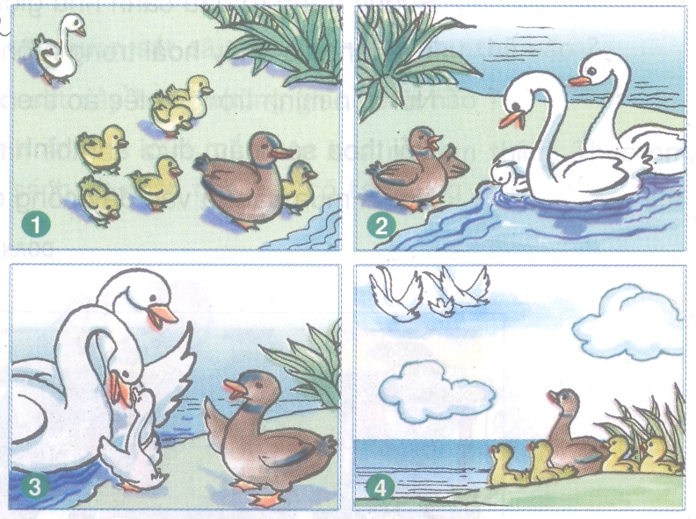

Slide 3
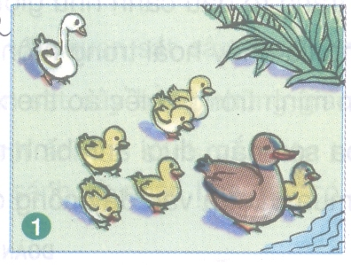
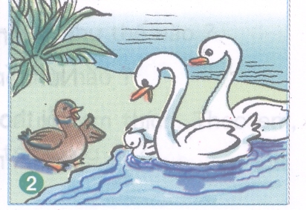
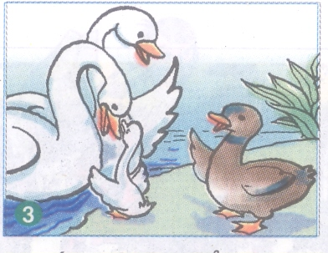
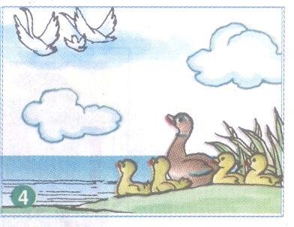
2
1
3
4

Slide 4
1
2
Vợ chồng thiên nga nhờ cô vịt chăm sóc con mình.
Thiên nga bị đàn vịt hắt hủi.
3
4
Bố mẹ thiên nga quay lại đón con và cảm ơn mẹ vịt.
Đàn vịt nhìn theo và ân hận về cách cư xử của mình.

Slide 5
TIÊU CHÍ ĐÁNH GIÁ
1. Kể lại được toàn bộ nội dung câu chuyện: 5đ.
3. Biết kết hợp lời kể với điệu bộ, nét mặt: 1đ.
2. Giọng kể phù hợp với nội dung truyện: 2đ.
4. Hiểu được ý nghĩa nội dung chuyện: 2đ.

